Slide 2
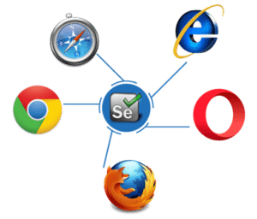
Selenium 이란
Selenium은 기본 브라우저뿐만 아니라 다양한 브라우저 (Chrome, Firefox, Safari)에서 웹 애플리케이션 테스트를 자동화하기 위한 오픈 소스 포터블 프레임 워크입니다.
Selenium은 다양한 브라우저에서 여러 번 테스트 케이스를 쉽게 구현할 수 있도록 크로스 브라우저 테스트를 지원합니다.
테스트 케이스는 Java, Python, C #, Ruby 등과 같은 여러 프로그래밍 언어로 작성할 수 있습니다.이 중에서 Java는 테스트 스크립트를 작성하는 데 가장 일반적으로 사용되는 언어입니다.

Slide 3
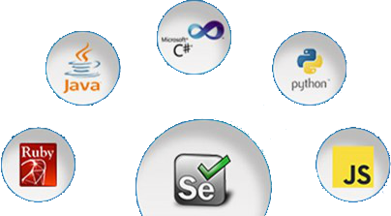
Selenium 이란
테스트 케이스는 Java, Python, C #, Ruby 등과 같은 여러 프로그래밍 언어로 작성할 수 있습니다.이 중에서 Java는 테스트 스크립트를 작성하는 데 가장 일반적으로 사용되는 언어입니다.

Slide 4
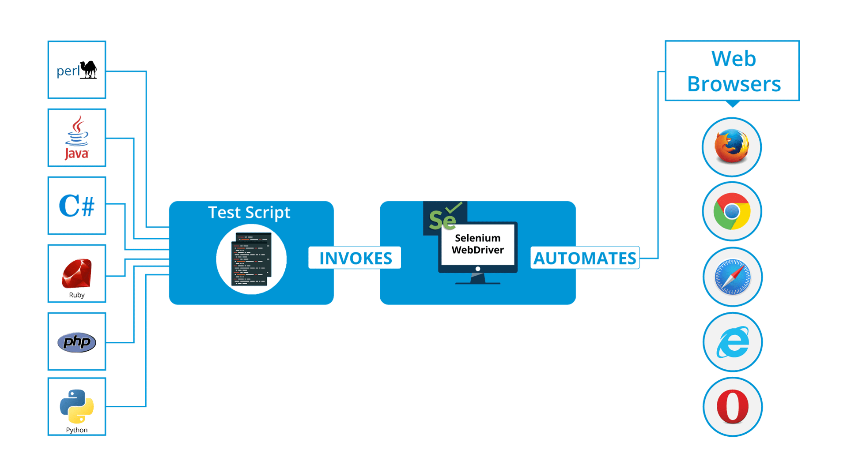
Selenium Concept

Slide 5
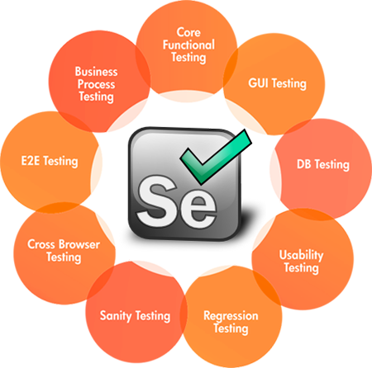
Selenium 이란
Selenium은 기능 및 회귀 테스트에서 매우 유연합니다. 기능 테스트는 비즈니스 요구 사항에 대해 소프트웨어를 테스트하고 결함이 없는지 확인하는 데 도움이 됩니다. 회귀 테스트는 수정 된 응용 프로그램에 대한 테스트를 다시 실행하여 수정 된 코드가 그에 따라 실행되는지 여부를 확인하는 데 도움이 됩니다.

Slide 6
Selenium 특징

Slide 7
Selenium 활용

Slide 8
RPA와 Selenium의 차이

